Slide 1
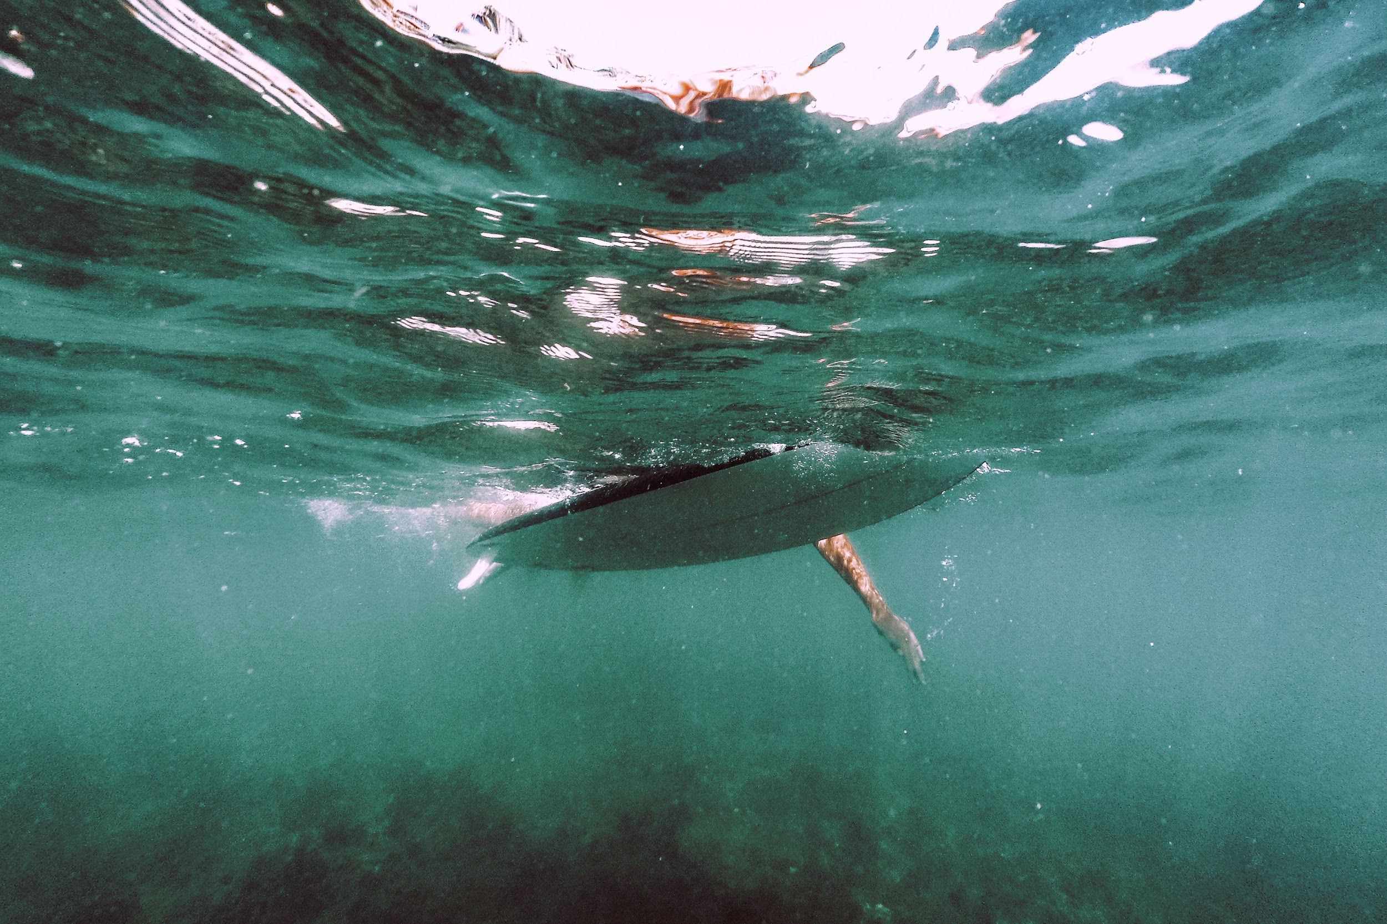
Chào mừng các em đến với bài học hôm nay!

Slide 2
KHỞI ĐỘNG
Bằng những kiến thức về địa lý Việt Nam, em hãy cho biết sông Cửu Long bắt nguồn từ con sông nào và sông Cửu Long chảy qua những địa danh nào của Việt Nam?

Slide 3
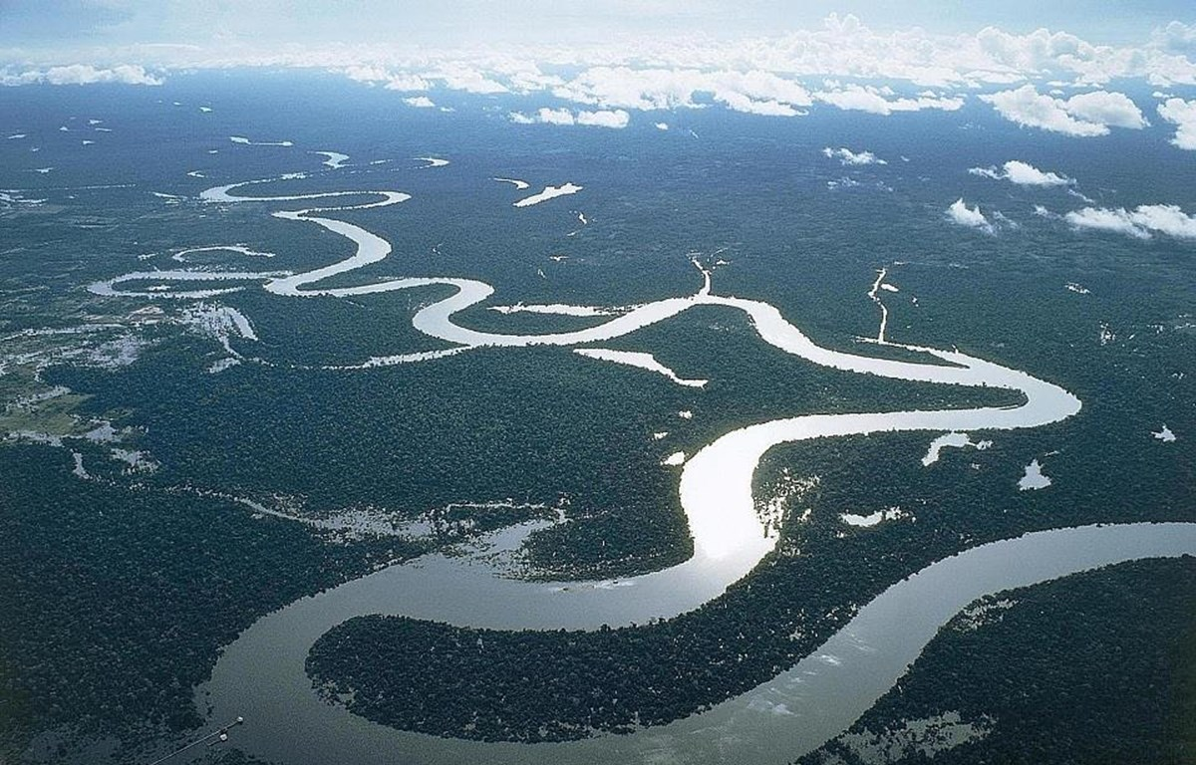
Tiết 65 – 66:
Cửu Long giang ta ơi
(Nguyên Hồng)

Slide 4
Nội dung bài học
I. Tìm hiểu chung
  1. Tác giả
  2. Tác phẩm
  3. Đọc, kể tóm tắt
II. Tìm hiểu chi tiết
  1. Nhân vật/chủ thể trữ tình
  2. Vẻ đẹp của dòng sông Mê Kông
  3. Hình ảnh người nông dân Nam Bộ
III. Tổng kết
  1. Nghệ thuật
  2. Nội dung

Slide 5
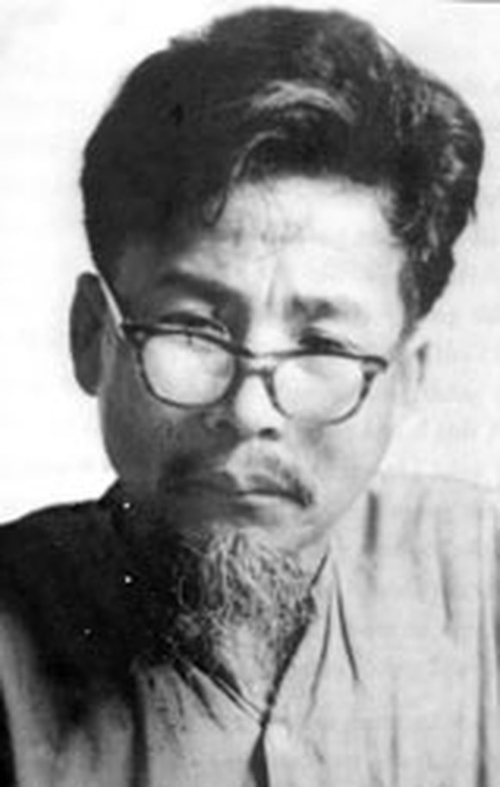
I. Tìm hiểu chung
1. Tác giả
- Nguyên Hồng (1918 – 1982).
- Sinh ra ở Nam Định và sống chủ yếu ở Hải Phòng.
- Sáng tác ở nhiều thể loại: truyện ngắn, tiểu thuyết, kí, thơ, v.v… Những trang viết của ông tràn đầy cảm xúc chân thành, mãnh liệt với con người và cuộc sống.

Slide 6

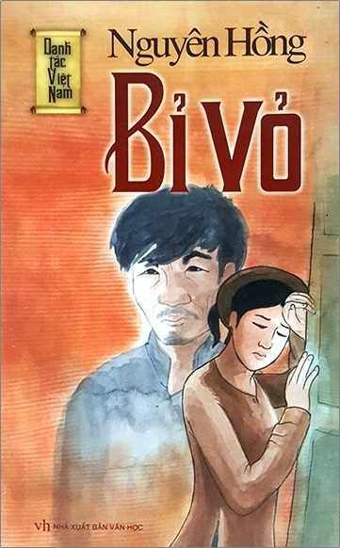

2. Tác phẩm
- Văn xuôi:

Slide 7
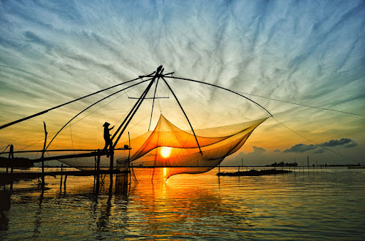
2. Tác phẩm
- Thơ: Tập Trời xanh
- VB Cửu Long Giang ta ơi được trích trong Trời xanh, NXB Văn học, Hà Nội, 1960, tr. 5 – 9.

Slide 8
3. Đọc, kể tóm tắt
- Phương thức biểu đạt: tự sự, miêu tả, biểu cảm.
Bố cục
Từ đầu… hai ngàn cây số mênh mông: Hình ảnh sông Mê Kông trong những ngày đi học
Tiếp… không bao giờ chia cắt: Hình ảnh sông Mê Kông gắn liền với những sinh hoạt lao động
Còn lại: Chủ thể trữ tình nhìn sự đổi thay hiện tại và nhớ lại kỷ niệm xưa.

Slide 9
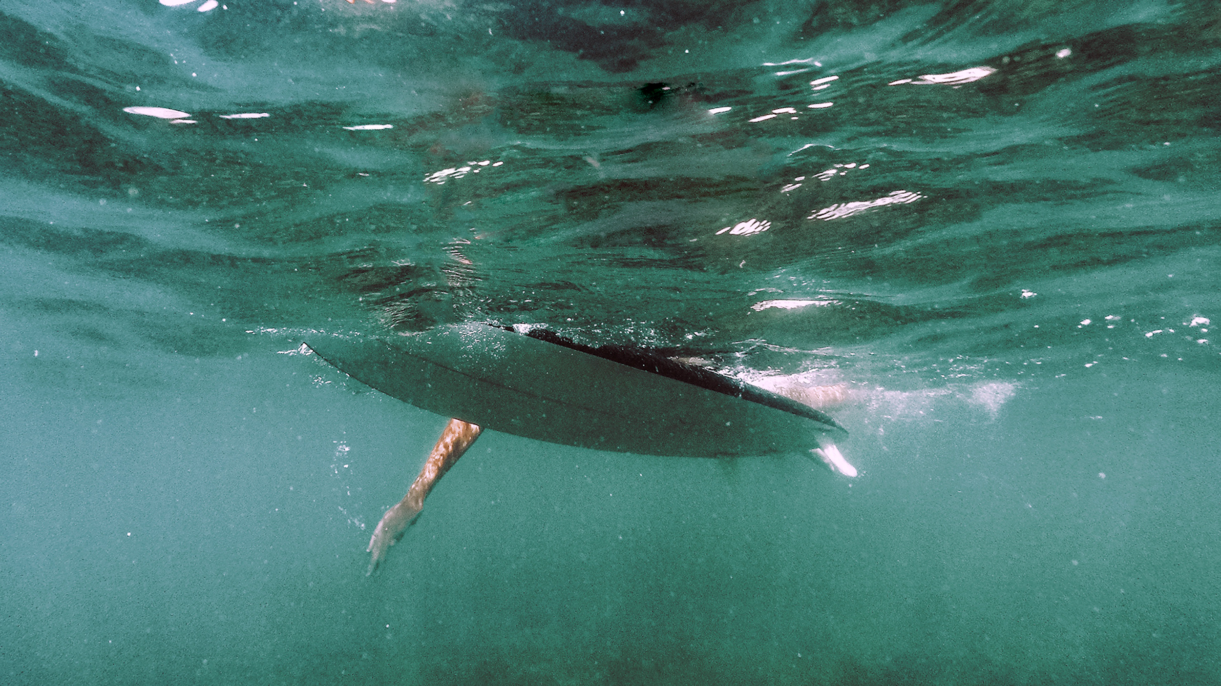
II.Tìm hiểu chi tiết
1. Chủ thể trữ tình
THẢO LUẬN NHÓM
Nhóm 1: Tìm những hình ảnh thể hiện chủ thể trữ tình lúc «ngày xưa ta đi học».
Nhóm 2: Tìm những hình ảnh thể hiện chủ thể trữ tình lúc lớn lên.
Nhóm 3: Tìm những hình ảnh thể hiện chủ thể trữ tình lúc đã lớn.

Slide 10
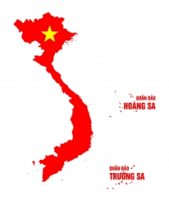
II. Tìm hiểu chi tiết
1. Chủ thể trữ tình
a. “Ngày xưa ta đi học”
+ “Tấm bản đồ rực rỡ” 🡪 hình ảnh sông Mê Kông và Tổ quốc thiêng liêng.
🡪 Tấm bản đồ trong cảm nhận của cậu học trò mười tuổi như mở ra một không gian mới, gợi niềm háo hức, mê say.

Slide 11

II. Tìm hiểu chi tiết
1. Chủ thể trữ tình
a. “Ngày xưa ta đi học”
+ Người thầy kỳ diệu, như có phép lạ: “gậy thần tiên và cánh tay đạo sĩ” 🡪 to lớn.

Slide 12
b. “Ta đi... bản đồ không nhìn nữa”
- “Ta đi… bản đồ không nhìn nữa
🡪 tự sự, ngầm bên trong là trữ tình.
🡪 Bắt tay vào lao động, gây dựng Tổ quốc, tiếp nối truyền thống ông cha.
- “Những mặt đất
Cha ông ta nhắm mắt
Truyền cháu con không bao giờ chia cắt”
🡪 Ý thức được truyền thống, trân trọng những giá trị, sự tiếp nối các thế hệ trên mảnh đất quê hương.

Slide 13
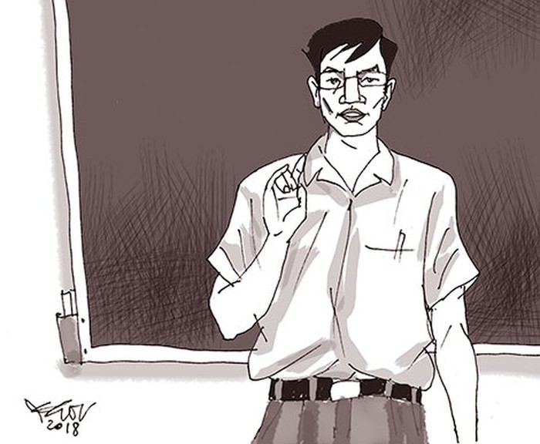

c. “Ta đã lớn”
+ “Thầy giáo già đã khuất” 🡪 ý nghĩa tả thực 🡪 sự đổi thay của thời gian 🡪 hình ảnh thầy giáo không còn là hình ảnh to lớn như đạo sĩ trước kia.
🡺 Hình ảnh thầy là một kỷ niệm của cậu bé năm mười tuổi. Câu thơ có sự suy niệm, hồi tưởng.
Câu thơ Thầy giáo già đã khuất nói lên điều gì?

Slide 14
Dòng Mê Kông gắn bó với con người như thế nào?
Em có nhận xét gì về tình yêu của tác giả đối với dòng Mê Kông?

Slide 15
Dòng Mê Kông đối với con người | Tình cảm của tác giả đối với dòng Mê Kông
Bồi đắp và tạo nên sản vật trù phú cho người dân, cùng người dân trải qua những lao động vất vả.
Gần gũi, thân thiết, gắn bó sâu sắc như tình cảm với những người thân ruột thịt (nước mắt đều muốn ứa).
Tình yêu, sự trân trọng, đồng cảm của tác giả đối với dòng Mê Kông và những người nông dân 🡪 Tình yêu đối với quê hương, đất nước.

Slide 16
2. Vẻ đẹp của sông Mê Kông
Em hãy cho biết vẻ đẹp của sông Mê Kông khi chảy vào Nam Bộ - Việt Nam được thể hiện trong bài thơ như thế nào?

Slide 17
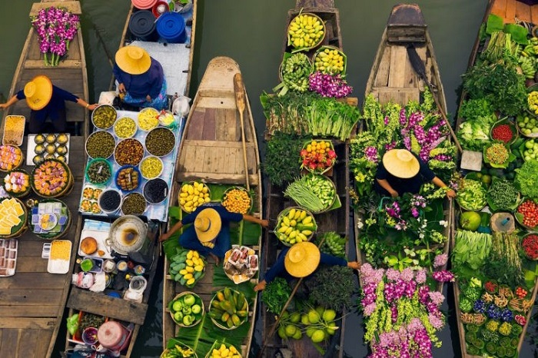
2. Vẻ đẹp của dòng sông Mê Kông
- Sông Mê Kông hiện lên với nhiều vẻ đẹp khác nhau.
- Khi chảy vào vùng đất Nam Bộ - Việt Nam:
Trúc đào tươi chim khuyên rỉa cánh sương đọng long lanh.
Chín nhánh Mê Kông 🡪 số lượng của những nhánh Mê Kông.
Sầu riêng thơm dậy, suối mát dội trong lòng dừa trĩu quả, v.v...
🡺 Nhiều, màu mỡ, trù phú ~ người mẹ (quặn đẻ).

Slide 18
2. Vẻ đẹp của dòng sông Mê Kông
Tìm và nêu đặc sắc nghệ thuật trong việc thể hiện dòng sông Mê Kông.

Slide 19
2. Vẻ đẹp của dòng sông Mê Kông
- Đặc sắc nghệ thuật:
Chín nhánh Mê Kông phù sa nổi váng
Ruộng bãi Mê Kông trồng không hết lúa
Bến nước Mê Kông tôm cá ngợp thuyền
🡪 kết thúc bằng thanh T, giúp để lại ấn tượng sâu sắc trong lòng người đọc.
🡪 Liệt kê kết hợp với điệp ngữ: Chín nhánh Mê Kông; Ruộng bãi Mê Kông, Bến nước Mê Kông 🡪 Nhấn mạnh, tạo cảm giác nhiều, và khơi lên cảm xúc.

Slide 20
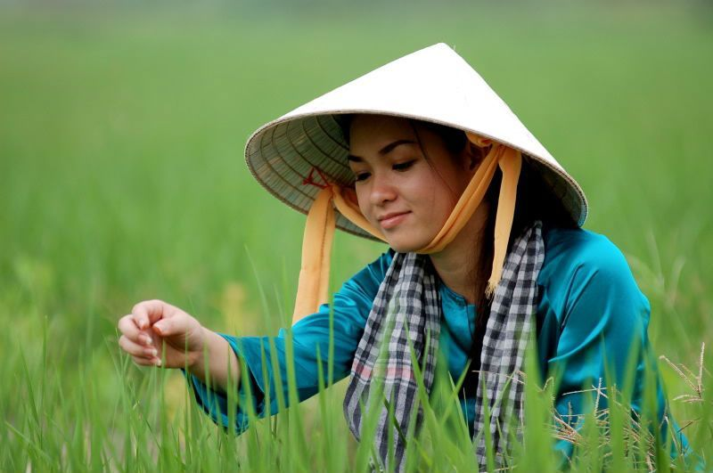
3. Hình ảnh người nông dân Nam Bộ
- Cuộc sống của người nông dân Nam Bộ gắn với ruộng đồng vùng lưu vực sông Cửu Long: Nông dân Nam Bộ gối đất nằm sương... Truyền cháu con không bao giờ chia cắt.

Slide 21
III. Tổng kết
1. Nghệ thuật
Em có suy nghĩ gì về nhan đề bài thơ?
- Hình ảnh mang tính hình tượng.
- Lối viết tự sự kết hợp biểu cảm tạo nên cảm xúc trong lòng người đọc.
- Sử dụng các từ ngữ đắt giá, có tính biểu cảm cao.
- Các biện pháp tu từ: nhân hóa, so sánh, điệp ngữ, v.v...

Slide 22
III. Tổng kết
1. Nghệ thuật
2. Nội dung
- Hình ảnh mang tính hình tượng.
- Lối viết tự sự kết hợp biểu cảm tạo nên cảm xúc trong lòng người đọc.
- Sử dụng các từ ngữ đắt giá, có tính biểu cảm cao.
- Các biện pháp tu từ: nhân hóa, so sánh, điệp ngữ, v.v...
Bài thơ thể hiện tình yêu của tác giả đối với dòng Mê Kông, rộng ra là tình yêu với quê hương, đất nước.

Slide 23
Luyện tập – Vận dụng
Viết một đoạn văn ngắn (khoảng 5 – 7 câu) nêu những cảm nhận của em về tình yêu của tác giả với dòng Mê Kông, với quê hương đất nước được thể hiện trong bài thơ.

Slide 24

Hướng dẫn về nhà
- Ôn tập kiến thức bài Cửu Long giang ta ơi.
- Chuẩn bị tiết Viết bài văn tả cảnh sinh hoạt.

Slide 25
Hẹn gặp lại các em
trong buổi học sau!

